Slide 1
PPT
电影（科普概览）
时间：____ | 讲师：____
1/11

Slide 2
电影（科普概览）
目录
电影（科普概览）
电影奖项与影响
电影发展简史
电影（科普概览）
电影技术基础
电影制作流程
电影产业现状
电影类型介绍
如何欣赏电影
1/1
2/11

Slide 3
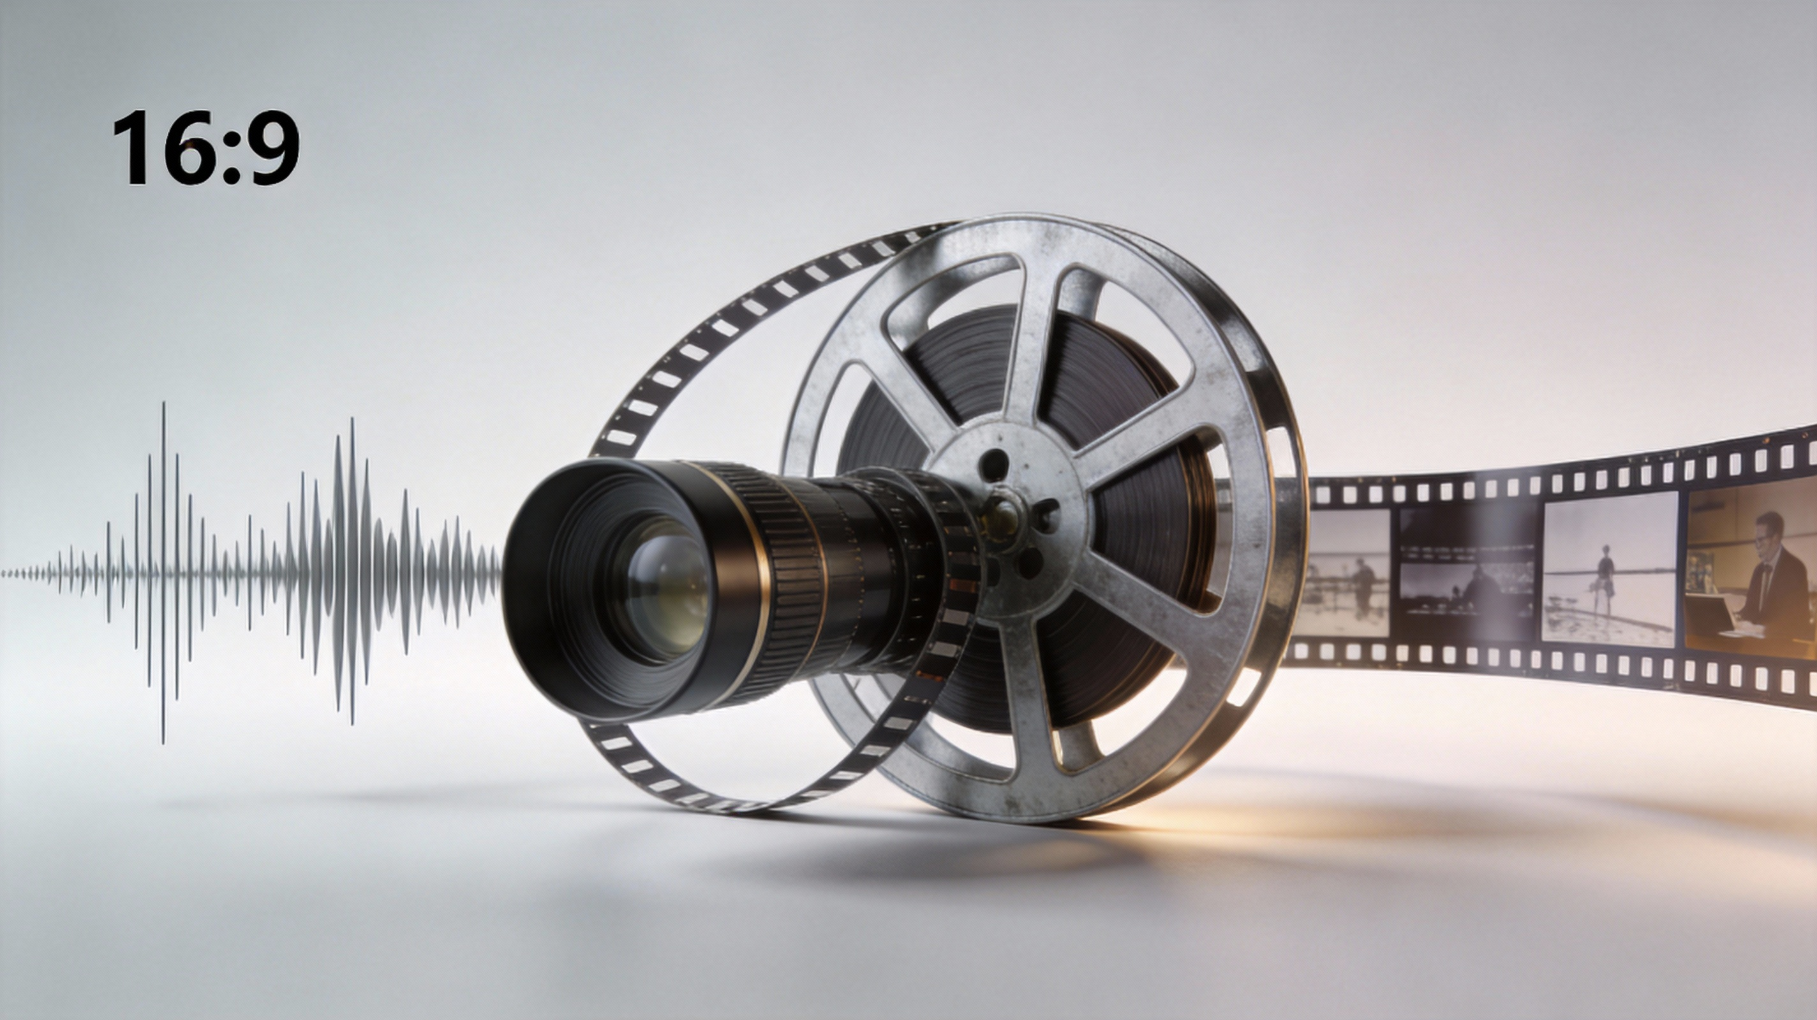
电影（科普概览）
</>
核心定义
• 融合多门艺术的形态 • 技术与叙事的结合体 • 大众文化核心载体
♥
关键特征
• 视听语言的综合运用 • 工业化与商业化运作 • 兼具娱乐与思想表达
科普电影相关知识，保持专业但易于理解
↗
典型场景
电影｜电影是什么｜生成示意图（关键词：电影是结合视觉、听觉和叙事的综合艺术形式）
• 影院沉浸式观影 • 流媒体平台点播 • 文化传播与教育
3/11

Slide 4
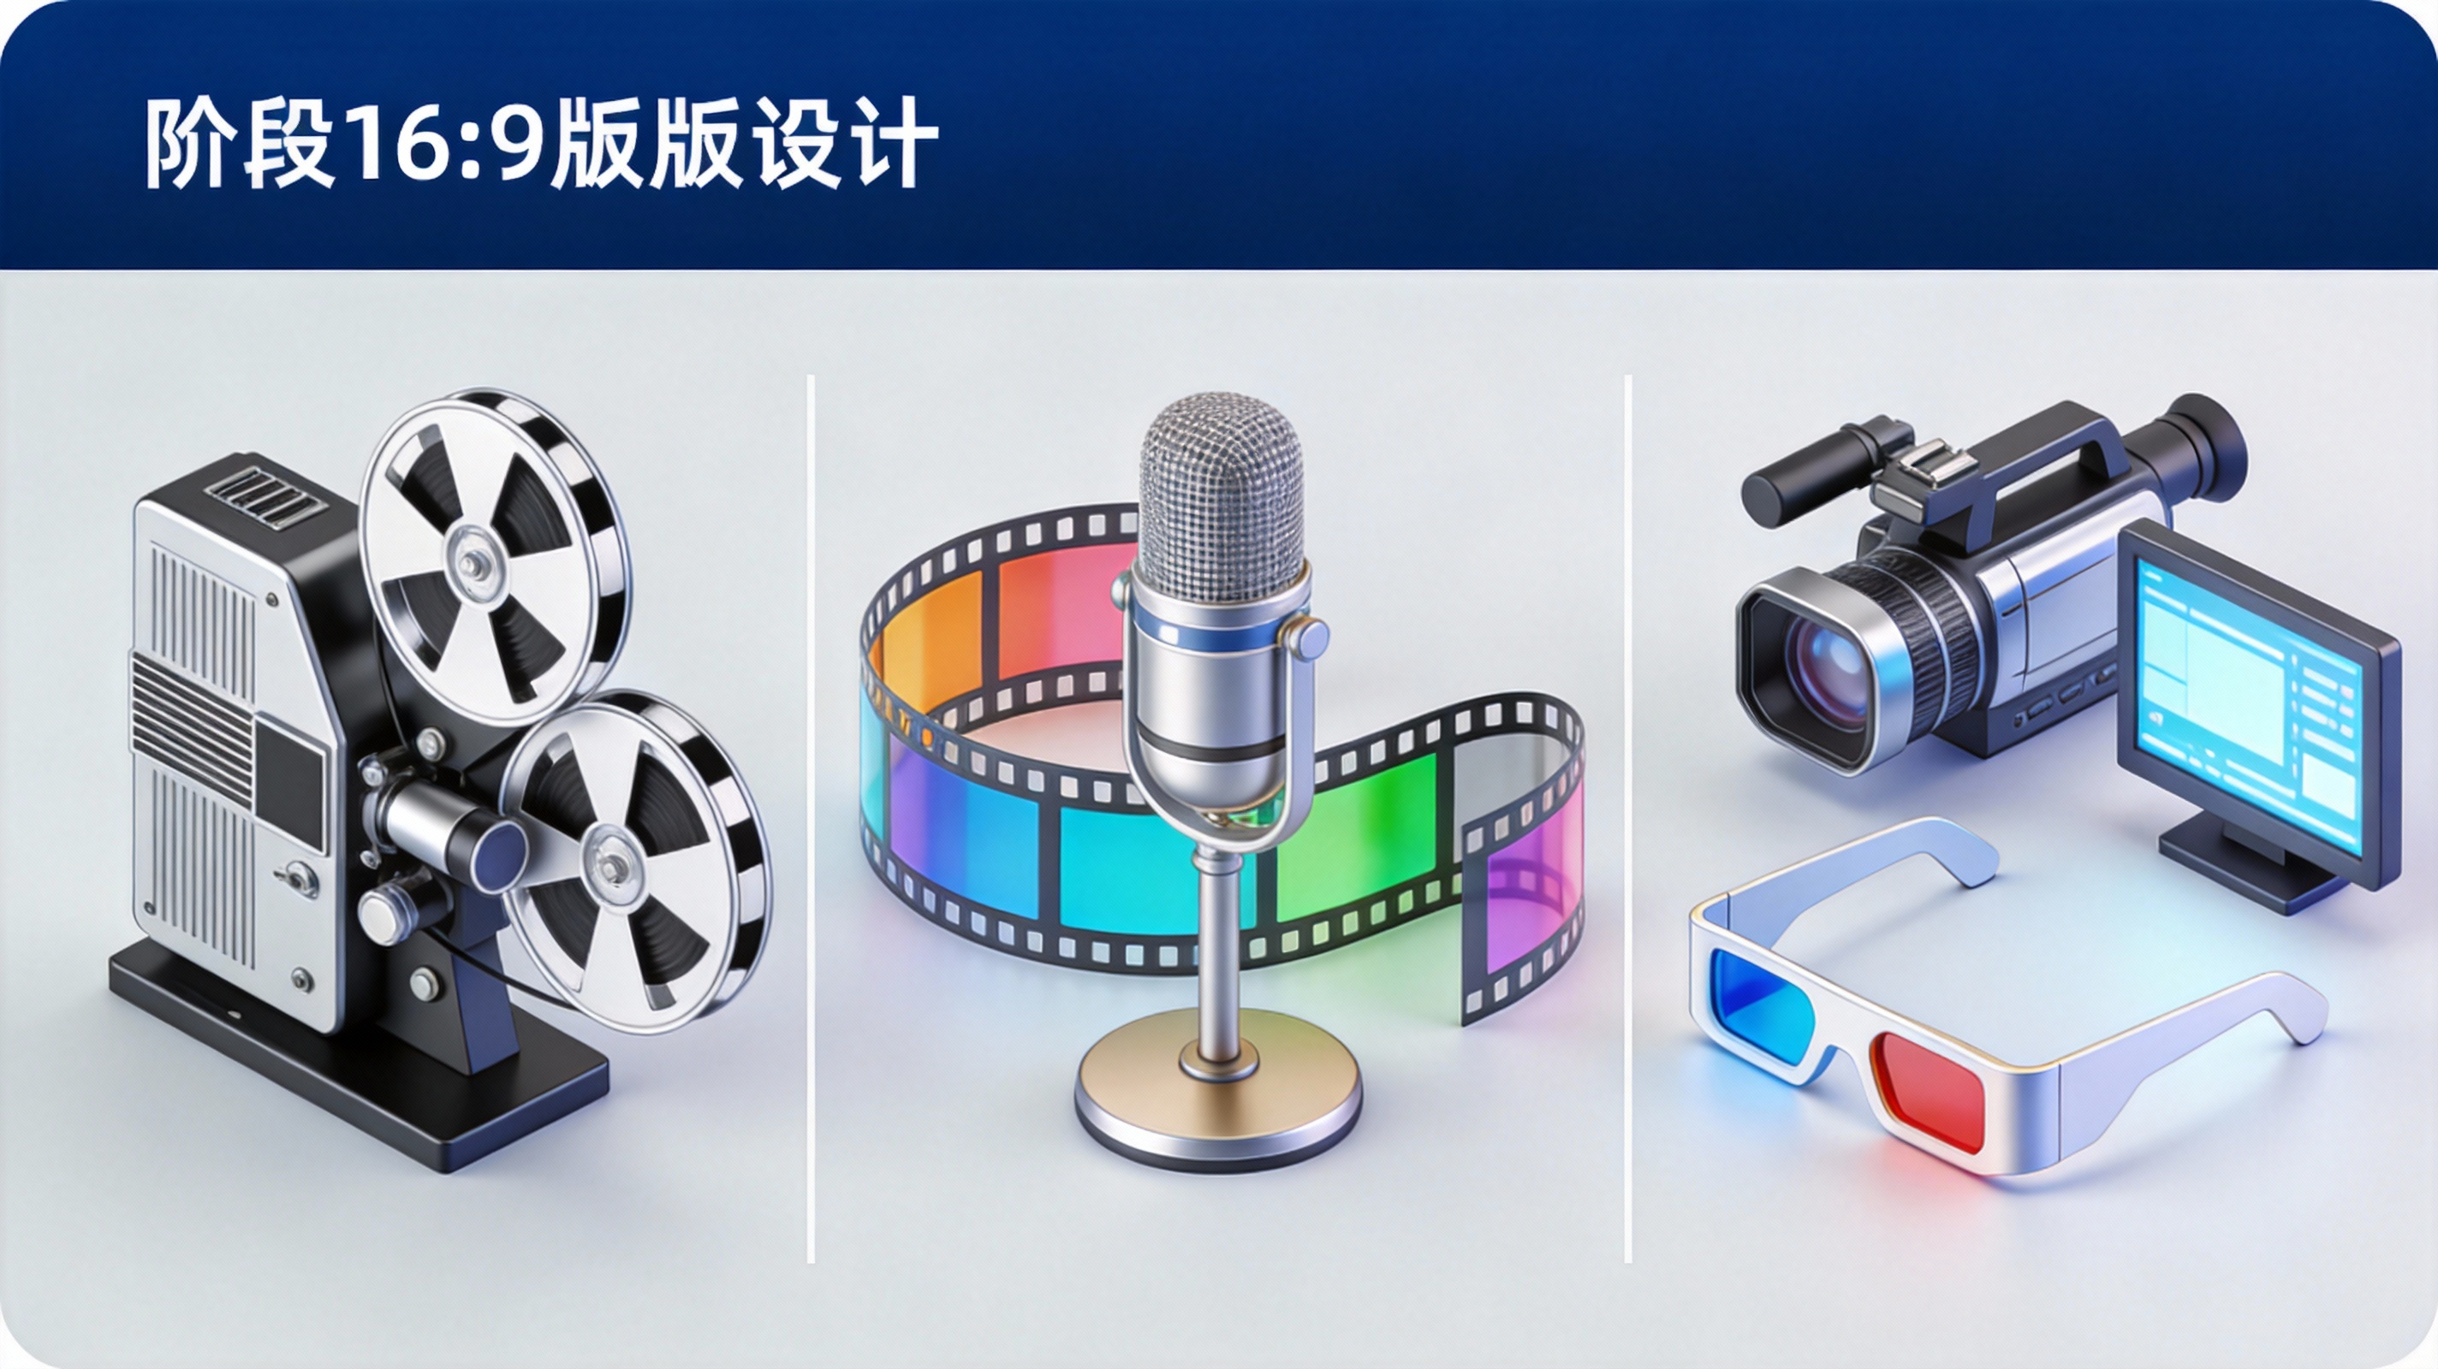
电影（科普概览）
</>
诞生与早期探索
• 19世纪末源于光学实验 • 记录性影像展示技术奇观 • 尚未形成完整叙事体系
♥
无声电影黄金时代
• 20世纪10-20年代成熟 • 蒙太奇等电影语言确立 • 明星制度与社会批判兴起
电影百年演进，本质是技术与叙事语言的持续革新。
↗
有声与类型确立
电影｜电影发展简史｜生成示意图（关键词：电影从无声黑白片发展到现代数字电影）
• 20世纪30-40年代转型 • 声音技术带来叙事革命 • 好莱坞类型片体系形成
Sources: 电影.md
4/11

Slide 5
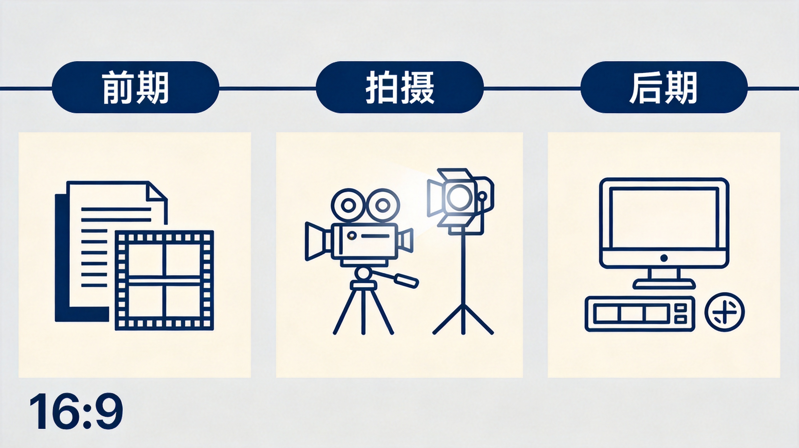
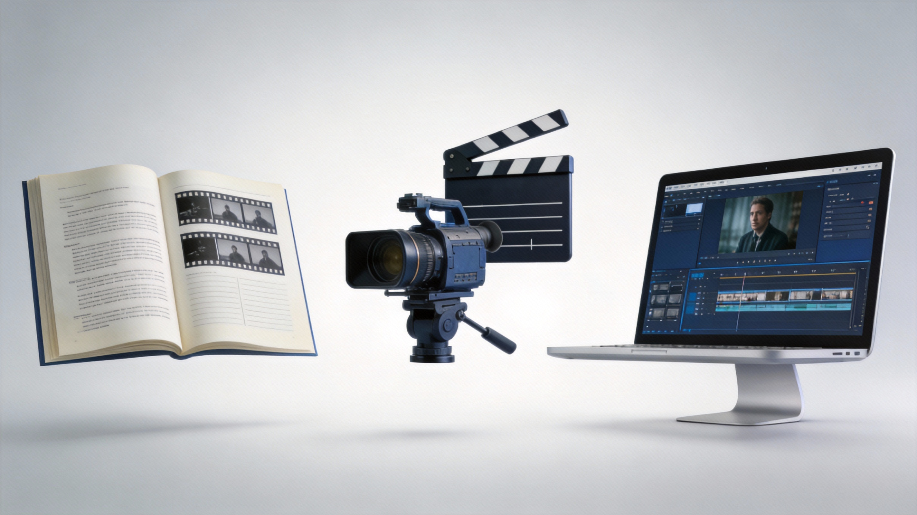
电影（科普概览）
四阶段流程决定影片艺术与商业成败
• 前期策划：• 确定故事与剧本 • 组建核心创作团队 • 制定预算与拍摄计划
• 拍摄阶段：• 导演统筹各部门协同 • 完成影像素材拍摄 • 创作最集中的阶段
• 后期制作：• 剪辑、配乐与音效 • 添加视觉特效 • 形成完整艺术形态
要点回顾
• 前期策划：• 确定故事与剧本 • 组建核心创作团队 • 制定预算与拍摄计划
• 拍摄阶段：• 导演统筹各部门协同 • 完成影像素材拍摄 • 创作最集中的阶段
Sources: 电影.md
5/11

Slide 6

电影（科普概览）
</>
剧情与喜剧
• 剧情片：聚焦人物心理与情感变化 • 喜剧片：以幽默方式反映现实问题 • 代表：《肖申克的救赎》
♥
动作与冒险
• 强调节奏与视觉刺激 • 依赖高难度动作设计 • 代表：《碟中谍》系列
电影类型是内容与观众沟通的核心框架
↗
科幻与奇幻
电影｜电影类型与风格｜生成示意图（关键词：电影有多种类型，如剧情片、喜剧片和科幻片）
• 科幻探讨科技与人类未来 • 奇幻构建宏大的虚构世界 • 代表：《银翼杀手》
Sources: 电影.md
6/11

Slide 7

电影（科普概览）
行动纲领
奖项是艺术标杆，电影是文化载体
奖项价值：• 表彰艺术与技术成就
要点与互动
• 奖项价值：• 表彰艺术与技术成就 • 提升作品商业价值 • 引导行业创作风向
• 社会影响：• 记录与反映时代精神 • 塑造大众文化认同 • 传播价值观与思想
互动：你怎么看？
电影｜电影的社会影响｜生成示意图（关键词：电影作为文化载体，深刻影响社会认知与价
Sources: 电影.md
Sources: 电影.md
5/1
7/11

Slide 8

电影（科普概览）
</>
影像拍摄
• 导演统筹各部门协同 • 镜头语言建构画面意义 • 是创作最集中的阶段
♥
后期制作
• 剪辑决定叙事节奏 • 音效与配乐烘托情绪 • 特效完善艺术形态
掌握核心视听语言，是欣赏电影艺术的关键
↗
视听语言分析
电影｜电影是什么｜生成示意图（关键词：电影是结合艺术与技术的动态影像叙事形式）
• 关注镜头与剪辑组合 • 分析色彩与声音运用 • 理解其共同建构意义
Sources: 电影.md
8/11

Slide 9

电影（科普概览）
行动纲领
数字技术重塑产业格局，流媒体改变观影习惯
内容生产：• 数字摄影与特效普及
要点与互动
• 内容生产：• 数字摄影与特效普及 • 视觉奇观成商业卖点 • 制作成本结构变化
• 市场格局：• 流媒体平台重塑渠道 • 观影习惯向线上迁移 • 全球市场多元化发展
互动：你怎么看？
电影｜电影产业现状｜生成示意图（关键词：全球电影产业规模庞大，技术不断革新）
Sources: 电影.md
Sources: 电影.md
7/1
9/11

Slide 10

电影（科普概览）
</>
故事与主题
• 理解叙事结构与内核 • 分析情节发展与冲突 • 挖掘影片深层主题
♥
视听语言
• 关注镜头构图与运动 • 分析剪辑节奏与逻辑 • 品味色彩与声音设计
多维度分析，构建个人审美体系
↗
表演与导演
电影｜如何欣赏电影｜生成示意图（关键词：从故事、表演、技术等多维度提升观影体验）
• 评价演员的塑造能力 • 识别导演的独特风格 • 理解创作意图与表达
Sources: 电影.md
10/11

Slide 11

电影（科普概览）
行动纲领
电影是融合艺术与技术的综合文化载体
艺术价值：• 融合多种艺术形态
要点与互动
• 艺术价值：• 融合多种艺术形态 • 表达思想与情感 • 塑造文化认同
• 产业属性：• 高度工业化生产 • 商业化运作模式 • 全球市场流通
互动：你怎么看？
电影｜电影是什么｜生成示意图（关键词：电影是结合影像、声音和叙事的艺术形式）
Sources: 电影.md
Sources: 电影.md
9/1
11/11

